Slide 1
4 串

Slide 2
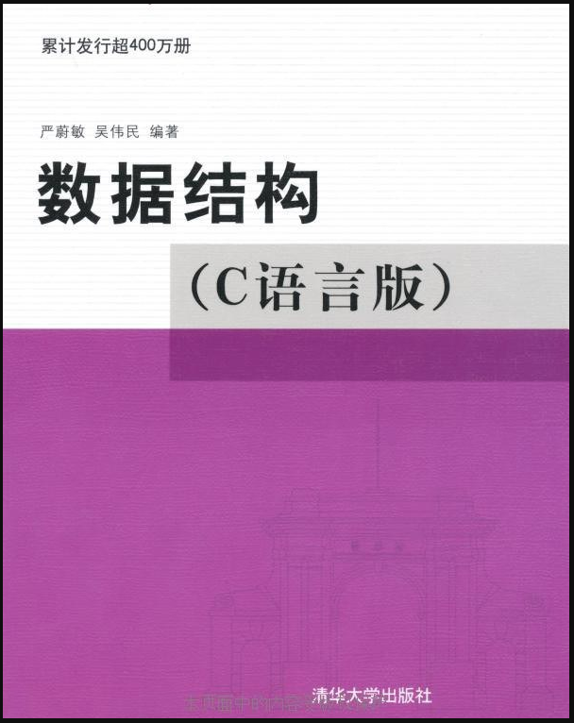
课程结构（按教材划分）
绪论
线性表
栈和队列
串
数组和广义表
树和二叉树
图
查找
内部排序
线性结构
三类结构+两种应用
树
图
应用
成绩：实验30%+作业10%+机考20%+笔试40%

Slide 3
第三章 栈和队列
串的类型定义
串的表示与实现
串的模式匹配算法

Slide 4
4.1 串的类型定义
串的概念，即字符串，是n(≥0)个字符的有限序列，记作：
S = ‘a₁a₂a₃…a_{n}’
S 是串名字，‘a₁a₂a₃…a_{n}’是串值
a_{i} 是串中字符
n 是串的长度(串中字符的个数)
例如 S = ‘Shen Zhen’
则S共包含有9个字符，长度n是9，其中有3个重复字符h\e\n，还有1个空格符

Slide 5
4.1 串的类型定义
串的术语
空串：不含任何字符的串，串长度=0
空格串：仅由一个或多个空格组成的串
子串：由串中任意个连续的字符组成的子序列。
主串：包含子串的串
例如A=‘Shen Zhen’，B=‘Zhen’，则A为主串，B为子串
位置：字符在序列中的序号。子串在主串中的位置以子串第一个字符在主串中的位置来表示。
串相等的条件：当两个串的长度相等且每个位置对应的字符都相等，则认为两个串是相等。
模式匹配：确定子串在主串中首次出现的位置的运算

Slide 6
4.1 串的类型定义
串与线性表的相同点
串的逻辑结构和线性表极为相似，它们都是线性结构
串中的每个字符都仅有一个前驱和一个后继
串与线性表的区别
串的数据对象约定是字符集，线性表可以是任意类型
线性表的基本操作中，以‘单个元素’作为操作对象
串的基本操作中，通常以‘串的整体’作为操作对象，例如，查找子串、插入子串等

Slide 7
第三章 栈和队列
串的类型定义
串的表示与实现
串的模式匹配算法

Slide 8
4.2 串的表示与实现
串是一种特殊的线性表，其存储表示和线性表类似，但又不完全相同。串的存储方式取决于将要对串所进行的操作。
串的存储方式有三种：
定长顺序存储表示：将串定义成字符数组，串的存储空间在编译时确定，其大小不能改变。
堆分配存储方式：仍然用一组地址连续的存储单元来依次存储串中的字符序列，但存储空间是在程序运行时根据串的实际长度动态分配的。
块链存储方式：是一种链式存储结构表示。

Slide 9
4.2 串的表示与实现
定长顺序存储表示用一组地址连续的存储单元存储字符序列，如C语言中的字符串定义(以‘\0’为串结束标志)
例如，char Str[MAXSTRLEN+1];
定义了长度为MAXSTRLEN字符存储空间
字符串长度可以是小于MAXSTRLEN的任何值（最长串长度有限制，多余部分将被截断）
串连接算法Concat，课本P73
求子串算法SubString，课本P75

Slide 10
4.2 串的表示与实现
堆分配存储表示，在程序执行过程中，动态分配（malloc）一组地址连续的存储单元存储字符序列
在C语言中，由malloc()和free()动态分配与回收的存储空间称为堆
C++用string类型定义对象
堆分配存储结构的串既有顺序存储结构的特点，处理方便,操作中对串长又没有限制,更显灵活
串插入算符StrInsert，课本P75

Slide 11
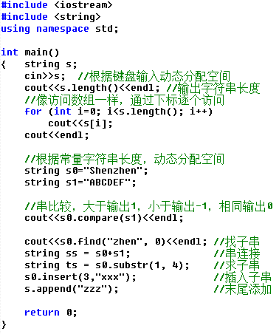
4.2 串的表示与实现
C++的string用法

Slide 12
4.2 串的表示与实现
块链存储表示，采用链表方式存储串值，每个结点中，可以存放一个字符，也可以存放多个字符
S
H
e
l
l
0
^
S
S
h
e
n
d
a
#
#
^

Slide 13
第三章 栈和队列
串的类型定义
串的表示与实现
串的模式匹配算法

Slide 14
4.3 串的模式匹配算法
模式匹配(模范匹配)：子串在主串中的定位称为模式匹配或串匹配(字符串匹配) 。模式匹配成功是指在主串S中能够找到模式串T，否则，称模式串T在主串S中不存在。
模式匹配的应用在非常广泛。例如，在文本编辑程序中，我们经常要查找某一特定单词在文本中出现的位置。显然，解此问题的有效算法能极大地提高文本编辑程序的响应性能。
模式匹配是一个较为复杂的串操作过程。迄今为止，人们对串的模式匹配提出了许多思想和效率各不相同的计算机算法。

Slide 15
4.3 串的模式匹配算法
穷举法
从主串的指定位置开始，将主串与模式（要查找的子串）的第一个字符比较，
若相等，则继续逐个比较后续字符；
若不等，从主串的下一个字符起再重新和模式的字符比较

Slide 16
4.3 串的模式匹配算法
穷举法的算法实现
Int Index(Sstring S, Sstring T, int pos) { //S为主串，T为模式
//串采用顺序存储结构，数据位置从1开始
//串的第0位置存放串长度
i = pos; j = 1; //i是主串，j是模式串
while (i<=S[0] && j<=T[0]) {
if (S[i] == T[j]) {++i; ++j;} //相同则继续往后比较
else {i = i – j + 2; j = 1;} //不同则指针后退重新比较
}
if (j > T[0]) return i-T[0]; // 返回与模式首字符相等的位置
else return 0; // 匹配不成功
}
//i–j+2 表示i-(j-1)+1，回到上次开始位置的下一个位置

Slide 17
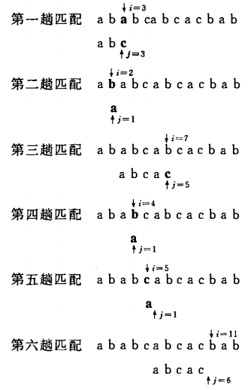
4.3 串的模式匹配算法
穷举法的比较示例
主串：a b a b c a b c a c b a b
模式串：a b c a c

Slide 18
4.3 串的模式匹配算法
穷举法的性能分析：
在最好的情况下，除比较成功的位置外，其余位置仅需比较一次（模式第一个字符），其时间复杂度为：O(n+m)(n，m分别为主串和模式的长度)
在最坏的情况下，如模式为‘00000001’，主串为‘0000000000000000000000000000000001’,则每次模式的前7个0都要与主串逐一比较，因此，其时间复杂度为：O(n*m)

Slide 19
4.3 串的模式匹配算法
KMP算法是index函数的一种改进,由D.E.Knuth(克努特)－J.H.Morris(莫里斯)－V.R.Pratt(普拉特)发现
算法思路
当一趟匹配过程中出现字符比较不等(失配)时，不需回溯i指针
利用已经得到的‘部分匹配’的结果，将模式向右‘滑动’尽可能远的一段距离(next[j])后，继续进行比较

Slide 20
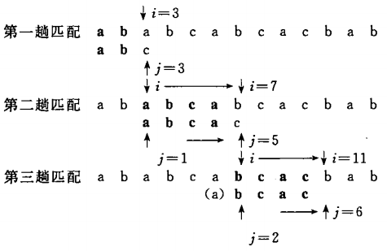
4.3 串的模式匹配算法
KMP算法示例
主串ababcabcacbab,模式串abcac,
当比较不等时，主串i不动，模式串j往后滑动，选择模式串某个位置next[j]与i对齐，继续比较
比较前先计算出所有的next[j]

Slide 21
4.3 串的模式匹配算法
KMP算法的中心思想
初始：主串i、模式串j从1开始
当主串第i个位置和模式串第j个位置不等时：i不动，模式串移动过去，用某个位置和主串的第i位置对齐开始新的匹配
模式串的某个位置又称为next[j]
若出现next[j]为0时，则i++，j=1开始新的匹配
next[]是一个数组，它基于模式串，和主串无关，next[]数组可以在查找前就计算出来

Slide 22
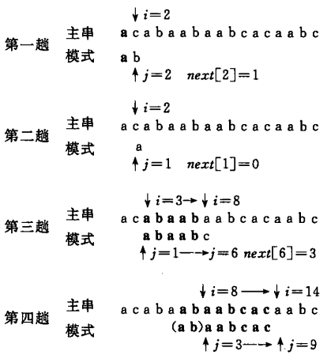
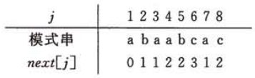
4.3 串的模式匹配算法
KMP算法的匹配过程
从模式串预先求出next数组

Slide 23
4.3 串的模式匹配算法
KMP算法实现
int Index_KMP(Sstring S, Sstring T, int pos) {
//S为主串，T为模式，串的第0位置存放串长度；串采用顺序存储结构
i = pos; j = 1; //i是主串，j是模式串，从第1个位置开始
while (i<=S[0] && j<=T[0]) {
if ((j==0) || S[i] == T[j])){++i; ++j;} // 继续比较后继字符
else j = next[j]; // 模式串向右移
}
if (j > T[0])
return i-T[0]; // 返回与模式第1字符相等的字符在主串中的序号
else
return 0; // 匹配不成功
}
//算法假设next[j]数组已经求出

Slide 24
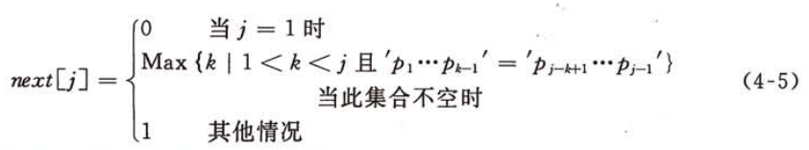
4.3 串的模式匹配算法
求next[j]值的两种算法
传统算法，根据next函数定义求解next数组,P81
迭代法，已知next[j]求next[j+1]，运用P83三条公式4-9、4-11、4-12

Slide 25
4.3 串的模式匹配算法
迭代法求next[j]的算法过程
已知j和k(k初始为next[j])，求next[j+1],运用P83的三条公式
1.比较p_{k}和p_{j}，若相等，套用公式4-9，得next[j+1]=next[j]+1
2.若不等，k=next[k]
2.1 k若为0，套用公式4-12，得next[j+1]=1
2.2 k不为0，跳转下一步
3.比较p_{k}和p_{j}，若相等，套用公式4-11，得next[j+1]=next[k]+1
4.若不等，跳转步骤2
j | 1 | 2 | 3 | 4 | 5 | 6 | 7 | 8
模式串 | a | b | a | a | b | c | a | c
next[j] | 0 | 1 | 1 | 2 | 2 | 3 | 1 | 2

Slide 26
4.3 串的模式匹配算法
迭代法求next[j]的示例
已知j和next[j](k一开始等于next[j])，通过比较p_{k}和p_{j}，求next[j+1]
next[3]在k为1时，next[j]为0，套用next[j]=1得到1
next[4]在j=3、k=1时， p_{k}和p_{j} 相等，套用next[j]+1得到2
next[5]在j=4、k=2时， p_{k}和p_{j} 相等，套用next[j]+1得到2
next[6]在j=5、k=2时， p_{k}和p_{j} 相等，套用next[j]+1得到3
next[7]在k为1时，next[j]为0，套用next[j]=1得到1
next[8]在j=7、k=1时， p_{k}和p_{j} 相等，套用next[j]+1得到2
j | 1 | 2 | 3 | 4 | 5 | 6 | 7 | 8
模式串 | a | b | a | a | b | c | a | c
next[j] | 0 | 1 | 1 | 2 | 2 | 3 | 1 | 2

Slide 27
4.3 串的模式匹配算法
求next[j]值的算法，默认串位置从1开始，初始next[1]=0
如果用数组存储串，从串位置从下标0开始，则所有next[j]值-1
注意：next函数只和模式串有关，和主串无关
j | 1 | 2 | 3 | 4 | 5 | 6 | 7 | 8
模式串 | a | b | a | a | b | c | a | c
next[j] | 0 | 1 | 1 | 2 | 2 | 3 | 1 | 2
next[j] (下标0) | -1 | 0 | 0 | 1 | 1 | 2 | 0 | 1

Slide 28
4.3 串的模式匹配算法
求模式串next值的算法
//课本算法4.7中的i对应迭代法的j，算法的j对应迭代法的k
void get_next(SString T, int *next) { // 算法4.7
int j=1; //串位置从1开始
next[1]=0;
int k=0;
while (j<T[0]) {
if(k==0 || T[j]== T[k]) {
++j; ++k;
next[j] = k; //对应公式4-9/4-11/4-12
}
else k= next[k];
}
}

Slide 29
4.3 串的模式匹配算法
KMP算法的时间复杂度为O(n)
为了求模式串的next值,其算法与Index_KMP很相似,其时间复杂度为O(m)
因此,KMP算法的时间复杂度为O(n+m)

Slide 30
练习
假设主串abcabadabaabc，模式为abaabc，求出模式的next值，并用kmp算法实现匹配过程。
参考答案
模式的next值为：0 1 1 2 2 3
匹配过程的写法要用画图方法，参考课本P82的图4.5，这里不提供答案。
以下是过程分析，仅供学习，答题时不要用以下表述方式！！
第1次匹配：从头开始比较到i=3 j=3不等，模式滑动到i=3，选择j=1比较
第2次匹配：一开始i=3 j=1不等，查到nextj为0，则i++，j=1
第3次匹配：从i=4 j=1开始到i=7 j=4不能，模式滑动到i=7，选择j=2比较
第4次匹配：一开始i=7 j=2不等，查到nextj为1，模式滑动1位选择j=1比较
第5次匹配：一开始i=7 j=1不等，查到nextj为0，则i++，j=1
第6次匹配：从i=8 j=1开始到结束，匹配成功

Slide 31
串即字符串，是n(≥0)个字符的有限序列
串的属性与术语：字符、位置、长度、空串、空格串、主串、子串、位置、匹配
串相等的条件：每个位置上的字符相等
模式匹配：确定子串在主串中首次出现的位置
串的特点，往往以串的整体作为操作对象，例如复制、合并、匹配都是以整个字符串来操作，而不是单个字符
串的存储表示：定长顺序存储、堆分配存储、块链存储
串匹配KMP算法
匹配不等时，i不动，模式串滑动用到k位置开始比较
k即next[j]，求k的方法

